Slide 1
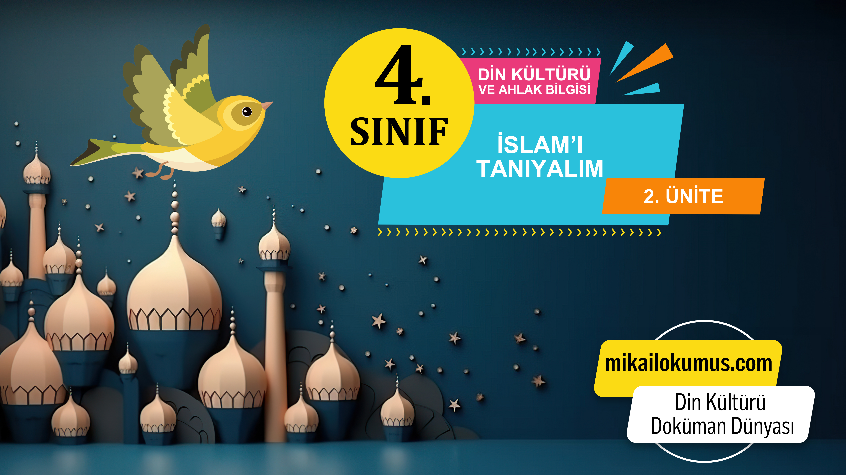

Slide 2

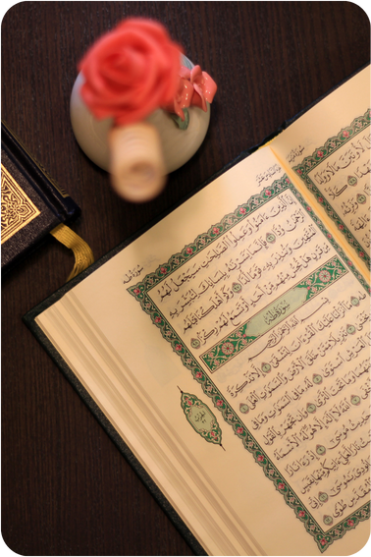
3. KONU: KUR'AN-I KERİM
• Allah (c.c.) tarafından Hz. Muhammed’e (s.a.v.) gönderilen son ilahi kitap Kur’an-ı Kerim’dir.
• Hz. Muhammed’in (s.a.v.) yaşadığı toplumun dili Arapça olduğu için Kur’an-ı Kerim Arapça olarak indirilmiştir.
Bu içeriklerin daha fazlasına mikailokumus.com üzerinden ulaşabilirsiniz.

Slide 3


3. KONU: KUR'AN-I KERİM
Kur'an sözlükte, okumak, bir araya getirmek, toplamak, açıklamak gibi anlamlara gelmektedir.
Bu içeriklerin daha fazlasına mikailokumus.com üzerinden ulaşabilirsiniz.

Slide 4
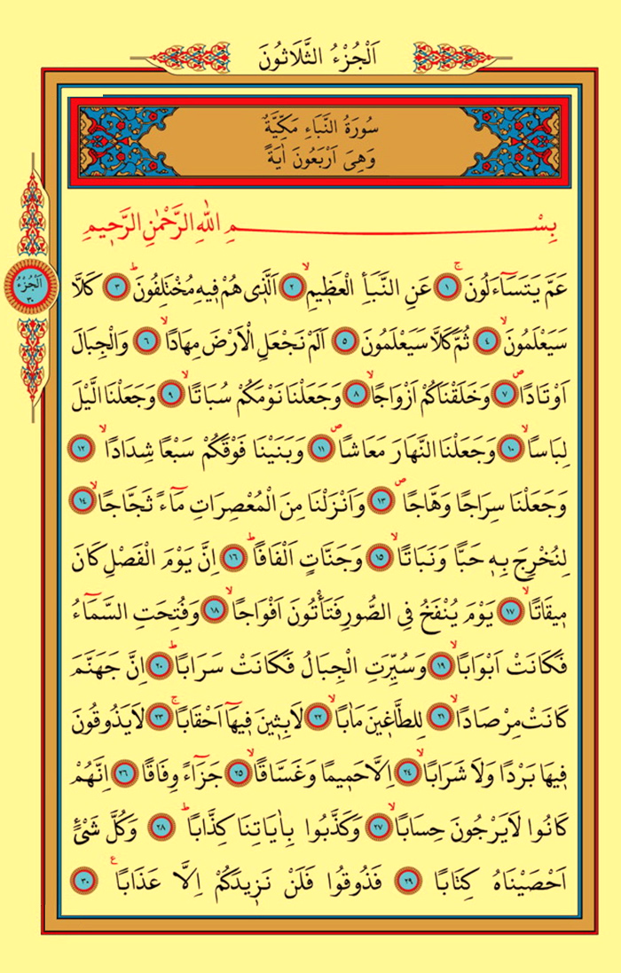
3. KONU: KUR'AN-I KERİM
Ayet
• Kur’an-ı Kerim’in her bir cümlesine ayet denir.
• Ayetler, içlerinde ayet numaralarının yazılı olduğu küçük yuvarlak işaretlerle ayrılmıştır. Bu işaretlere "durak" denir.
• Hz. Muhammed'e (s.a.v.) Kur'an-ı Kerim'den indirilen ilk ayetler Alak suresinin ilk ayetleridir ve "Oku!" emriyle başlar.
Bu içeriklerin daha fazlasına mikailokumus.com üzerinden ulaşabilirsiniz.

Slide 5
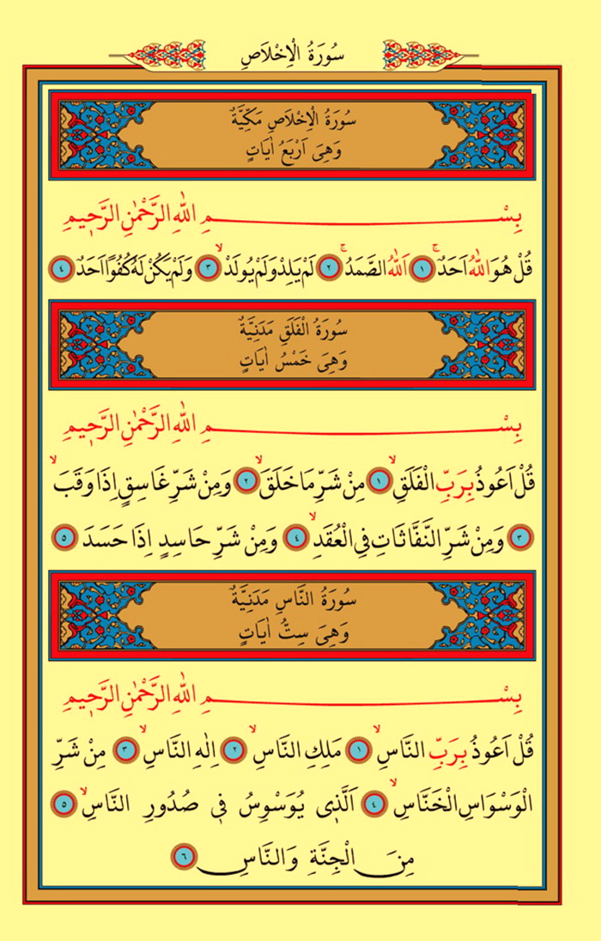
3. KONU: KUR'AN-I KERİM
Sure
• Kur’an-ı Kerim’de başı ve sonu belli olan, farklı sayılarda ayet içeren bölümlere sure denir.
• Kur’an-ı Kerim’de toplam 114 sure vardır.
• Kur’an-ı Kerim, Fatiha suresi ile başlar, Nas suresi ile sona erer.
• Kur’an-ı Kerim'in en uzun suresi Bakara, en kısa suresi ise Kevser'dir.
Bu içeriklerin daha fazlasına mikailokumus.com üzerinden ulaşabilirsiniz.

Slide 6
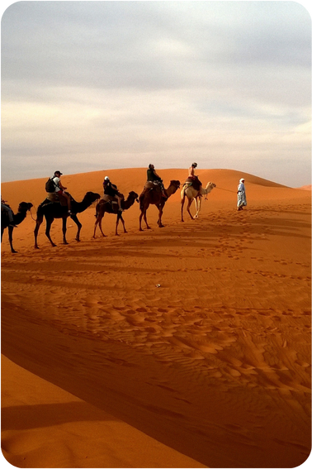
3. KONU: KUR'AN-I KERİM
• Sureler isimlerini; içinde geçen bir olay veya konudan, bir peygamber isminden, önemli kişi ve topluluk isimlerinden almışlardır.
• Örneğin Lokman suresinde Hz. Lokman’ın (a.s.) oğluna verdiği öğütlerden bahsedilmektedir.
Bu içeriklerin daha fazlasına mikailokumus.com üzerinden ulaşabilirsiniz.

Slide 7
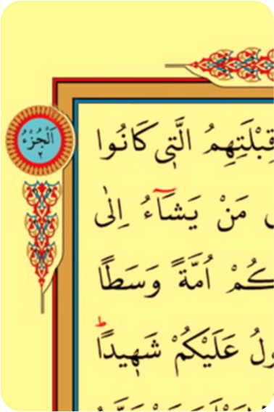
3. KONU: KUR'AN-I KERİM
Cüz - Hatim - Hafız
• Kur’an-ı Kerim’in yaklaşık yirmi sayfadan oluşan her bir bölümüne cüz denir.
• Kur'an-ı Kerim’i Fâtiha suresinden başlayıp olan Nas suresine kadar okumak da hatim olarak belirtilmektedir.
Kur’an-ı Kerim'i başından sonuna kadar ezbere bilen kimseye de hafız denir.
Bu içeriklerin daha fazlasına mikailokumus.com üzerinden ulaşabilirsiniz.

Slide 8

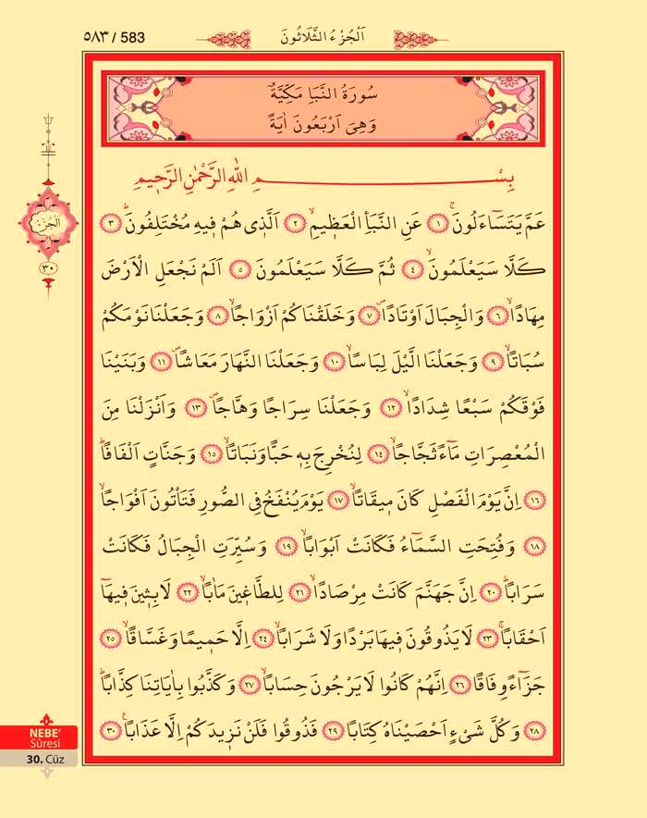
3. KONU: KUR'AN-I KERİM
Sayfa numarası
Cüz numarası
Sure adı
Besmele
Ayet numarası (durak)
Bu içeriklerin daha fazlasına mikailokumus.com üzerinden ulaşabilirsiniz.

Slide 9

3. KONU: KUR'AN-I KERİM
Örnek
Ayet
“Bu, sana, kendisiyle (insanları) uyarman için ve müminlere öğüt olarak indirilmiş bir kitaptır…”
(A’râf suresi, 2. ayet)
Bu içeriklerin daha fazlasına mikailokumus.com üzerinden ulaşabilirsiniz.

Slide 10
3. KONU: KUR'AN-I KERİM
Ayetin
Yorumu
• Kur’an-ı Kerim Hz. Muhammed’e (s.a.v.) indirilmiş bir ilahi kitaptır.
• Hz. Muhammed (s.a.v.) Kur’an ile insanları ikaz etmektedir.
• Kur’an-ı Kerim’de inananlar için bazı nasihatler bulunur.
Bu içeriklerin daha fazlasına mikailokumus.com üzerinden ulaşabilirsiniz.

Slide 11
3. KONU: KUR'AN-I KERİM
Örnek
Hadis
“Şüphesiz ki, bu Kur’an’ın bir ucu Allah’ın elinde, diğer bir ucu da sizin elinizdedir! Kur’an’a sımsıkı sarılınız! Sizler Kur’an’dan sonra ebediyen sapmayacak ve asla helak olmayacaksınız!”
Bu içeriklerin daha fazlasına mikailokumus.com üzerinden ulaşabilirsiniz.

Slide 12
3. KONU: KUR'AN-I KERİM
Hadisin
Yorumu
• Kur’an-ı Kerim’in kaynağı Yüce Allah’tır.
• Kur’an-ı Kerim insanları hak ve doğru yola ulaştırmaktadır.
• Hz. Muhammed (s.a.v.) Kur’an’ın çok kıymetli olduğunu vurgulamıştır.
Bu içeriklerin daha fazlasına mikailokumus.com üzerinden ulaşabilirsiniz.

Slide 13


3. KONU: KUR'AN-I KERİM
mikailokumus.com Kazanım Testleri
Kur’an-ı Kerim insanın Allah’a (c.c.) karşı görev ve sorumluluklarını, diğer canlılarla ve çevresiyle olan ilişkilerinin nasıl olması gerektiğini bildiren ---- ilahi bir kitaptır. Diğer kutsal kitaplarda olduğu gibi Allah’tan (c.c.) başka ilah olmadığını yani ---- ilkesini esas alır.
Bu metinde boş bırakılan yerlere sırasıyla aşağıdakilerden hangisi yazılmalıdır?
A) Yol gösterici - Tevhit
B) Arapça - Kıssa
C) Tarihsel- Ahlak
D) Bilime dayalı- Tevhit
Bu içeriklerin daha fazlasına mikailokumus.com üzerinden ulaşabilirsiniz.

Slide 14
3. KONU: KUR'AN-I KERİM
mikailokumus.com Kazanım Testleri
“Şüphesiz o zikri (Kur’an’ı) biz indirdik biz! Onun koruyucusu da elbette biziz.”
( Hicr suresi, 9.ayet)
Verilen ayette Kur’an-ı Kerim’in hangi yönüne vurgu yapılmaktadır?
A) Parçalar halinde toplam 23 yılda indirilmiş olması
B) Okunmasının ve ezberlenmesinin ibadet oluşu
C) Allah’ın emir ve yasaklarını bildiren vahiylerden oluşması
D) Koruyucusunun Allah (c.c.) oluşu ve hiçbir zaman değiştirilemeyeceği
Bu içeriklerin daha fazlasına mikailokumus.com üzerinden ulaşabilirsiniz.

Slide 15
3. KONU: KUR'AN-I KERİM
mikailokumus.com Kazanım Testleri
Kur’an-ı Kerim ile ilgili;
I. Tüm insanlığa gönderilmiştir.
II. Tamamı tek seferde indirilmiştir.
III. En uzun suresi Bakara suresidir.
IV. Gönderilen son ilahi kitaptır.
yargılarından hangileri doğrudur?
A) Yalnız I
B) II ve IV
C) I ve III
D) I, III ve IV
Bu içeriklerin daha fazlasına mikailokumus.com üzerinden ulaşabilirsiniz.

Slide 16



3. KONU: KUR'AN-I KERİM
Aşağıdaki cümleleri Doğru veya Yanlış olarak işaretleyiniz.
 | Kur’an, tamamıyla Allah’ın (c.c.) sözlerinden meydana gelmektedir.
 | Kur’an’da yer alan surelerin en kısası üç ayetten oluşan Bakara, en uzunu ise 286 ayetten oluşan Kevser suresidir.
 | Cüz, Kur’an-ı Kerim’in yirmi sayfalık her bölümüne denir. Kur’an-ı Kerim’de toplam 30 cüz vardır.
 | Kur’an-ı Kerim’de yer alan bazı ayetler, Peygamber Efendimize (s.a.v.) belli bir olayın ardından gelirdi.
 | Kur’an’ın ortaya koyduğu ilkeler, hükümler sadece Mezopotamya coğrafyasında geçerlidir
 | Kur’an’ın cüzlere ayrılması, onun baştan sona okunmasında Müslümanlara kolaylık sağlamıştır.
Bu içeriklerin daha fazlasına mikailokumus.com üzerinden ulaşabilirsiniz.

Slide 17
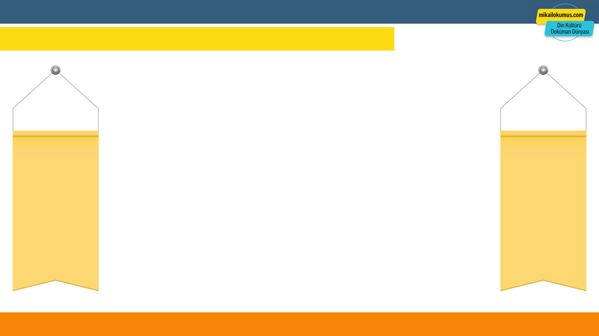
3. KONU: KUR'AN-I KERİM
Aşağıdaki kavramları Sözcük Avı bulmacasından bulunuz.
K | U | R | A | N | W | Q | H | İ | F
S | U | R | E | H | A | T | İ | M | A
Q | W | B | A | K | A | R | A | T | T
Q | H | A | F | I | Z | Ş | W | Q | İ
Y | W | Q | Ğ | W | Ş | F | Ç | Ç | H
İ | L | A | H | İ | K | İ | T | A | P
H | Ç | Y | Ç | A | D | E | M | Y | Ğ
A | K | E | V | S | E | R | K | E | C
V | Ş | F | İ | H | R | İ | S | T | Ü
Ğ | Ğ | F | A | T | İ | H | A | Ğ | Z
KUR'AN
AYET
VAHİY
HATİM
SURE
FATİHA
HAFIZ
CÜZ
BAKARA
KEVSER
Bu içeriklerin daha fazlasına mikailokumus.com üzerinden ulaşabilirsiniz.

Slide 18
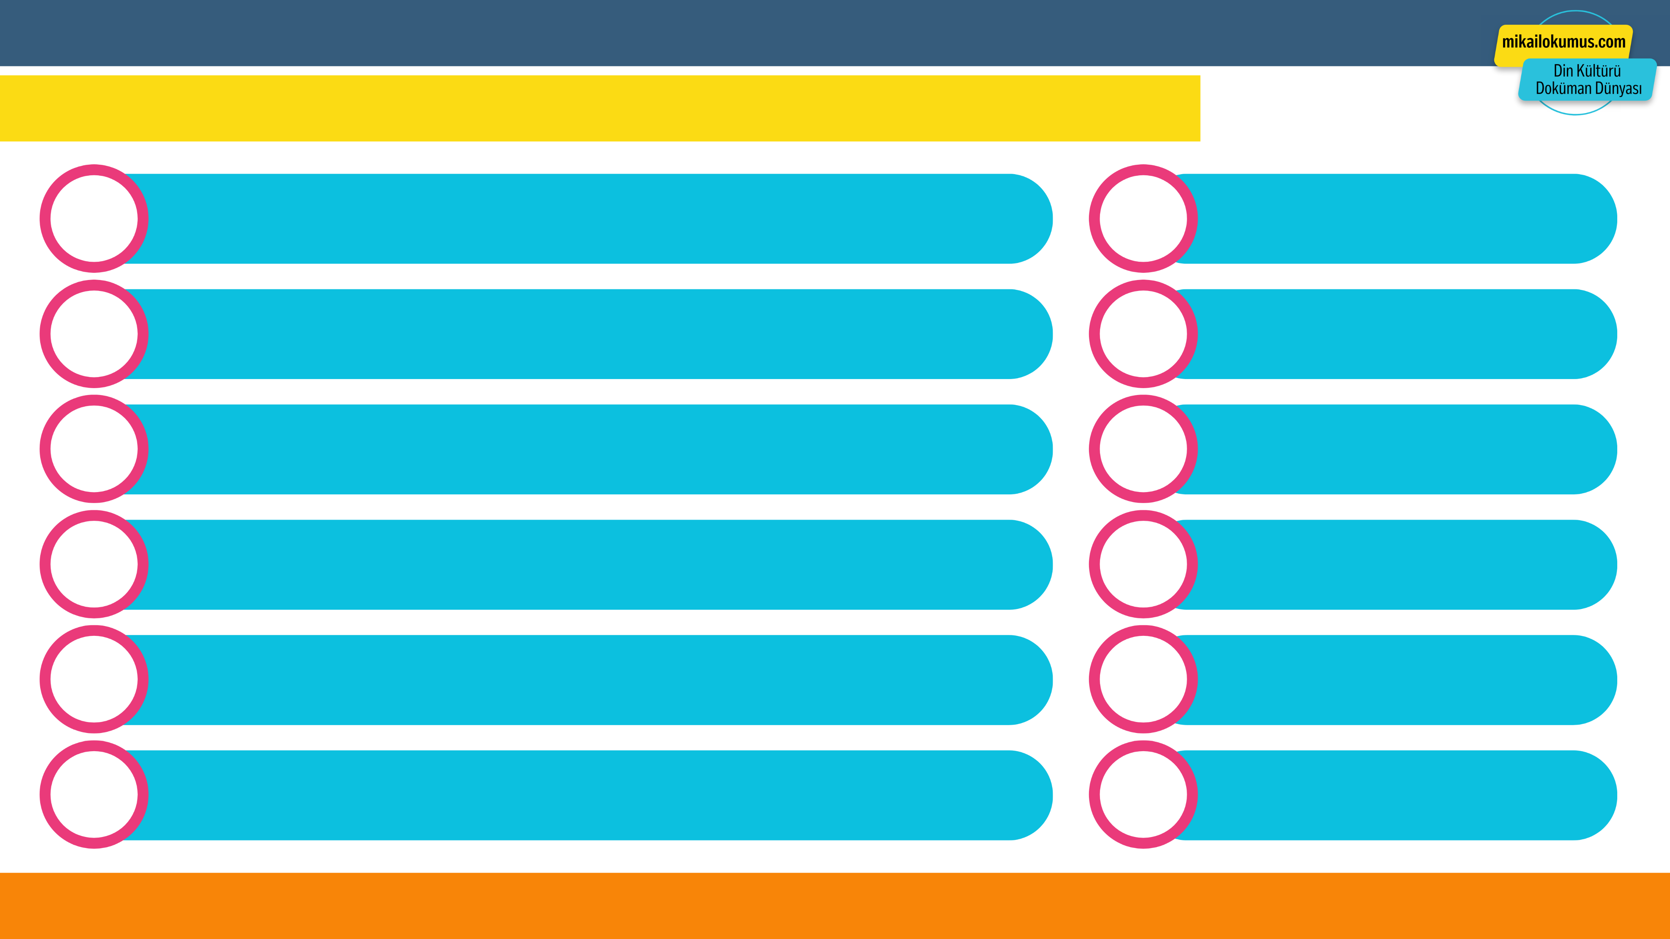
3. KONU: KUR'AN-I KERİM
Aşağıdaki tanımların karşılığı olan kavramları sırasıyla söyleyiniz.
1
Kur’an-ı Kerim’de başı ve sonu belli olan ayetlerden oluşan bölüm
3
İlahi Kitap
2
Kur’an-ı Kerim’in her bir cümlesi
4
Hatim
3
Allah’ın (c.c.), insanlar için gönderdiği kutsal metinler
2
Ayet
4
Kur'an-ı Kerim’i baştan sona kadar okumak
6
Hafız
5
Kur’an-ı Kerim’in yirmi sayfadan oluşan her bir bölümü
1
Sure
6
Kur’an’ı başından sonuna kadar ezbere bilen kimse
5
Cüz
Bu içeriklerin daha fazlasına mikailokumus.com üzerinden ulaşabilirsiniz.

Slide 19
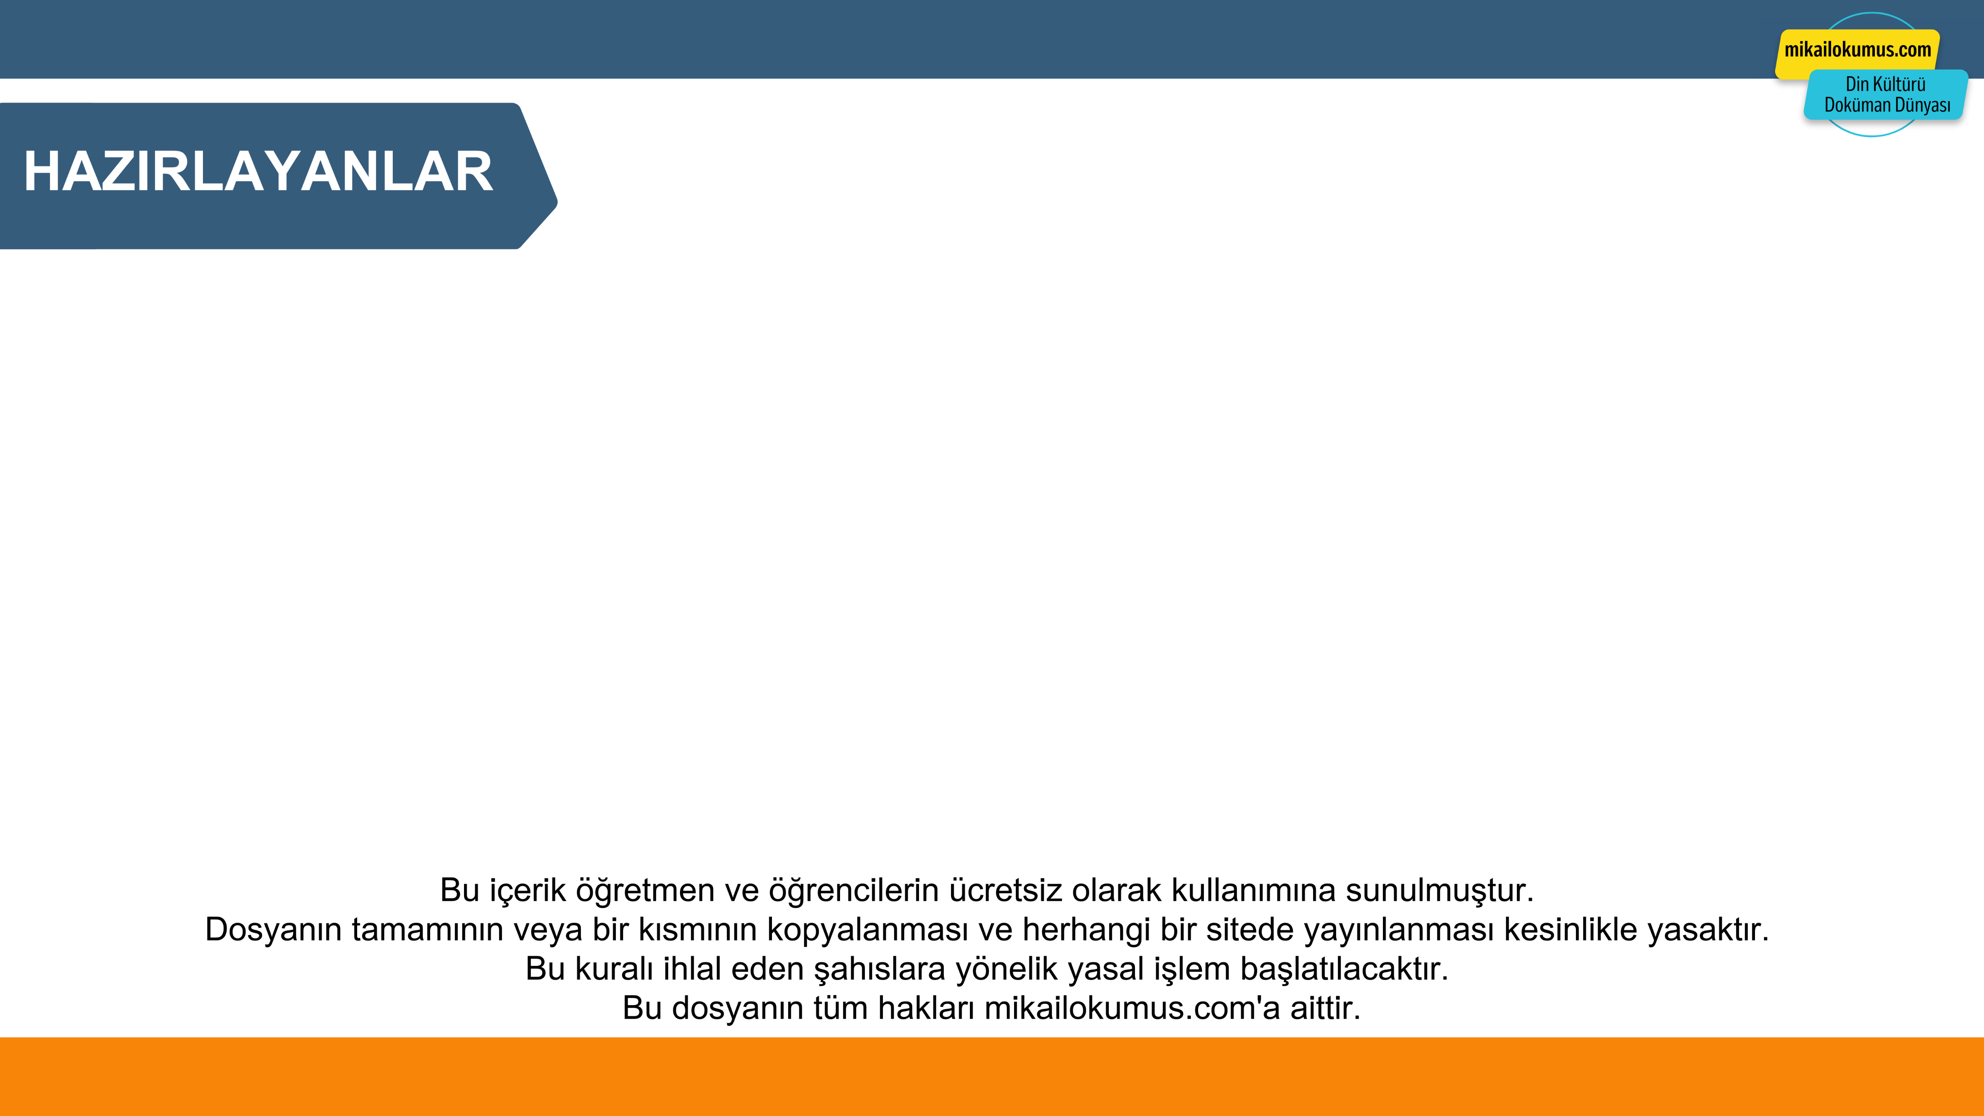

3. KONU: KUR'AN-I KERİM
Mikail OKUMUŞ
Adem USTAOĞLU
Ekrem BALCI
Bu içeriklerin daha fazlasına mikailokumus.com üzerinden ulaşabilirsiniz.

